Slide 1
第三讲、MSP430嵌入式芯片概述
牛金海

Slide 2
基本要求与重点
第一部分： 嵌入式处理器部分
1、熟悉MSP430嵌入式芯片的硬件架构，包括CPU架构，memory架构，寄存器，以及外围设备；还包括 时钟模块的基本概念，DCO ，FLL，中断，低功耗等；
2、了解MSP430与MCS51以及ARM的异同点，各自的优势与劣势等；
3、能阅读理解MSP430的英文datasheet；
第二部分：编程部分
1、熟练使用CCS嵌入式开发环境，并能完成基本的程序调试和仿真功能；
2、能在CCS环境下，熟练进行C语言的编程，熟悉基本的C语言语法，以及编程规范；
3、能阅读基本的MSP430的ASM汇编程序；
Notes:
DMA
从RAM里取数据，从ROM取指令
SOC的资源非常宝贵
我们不希望用CPU搬数据，如MOV指令，所以出现了一个专门搬运数据的DMA外设

Slide 3
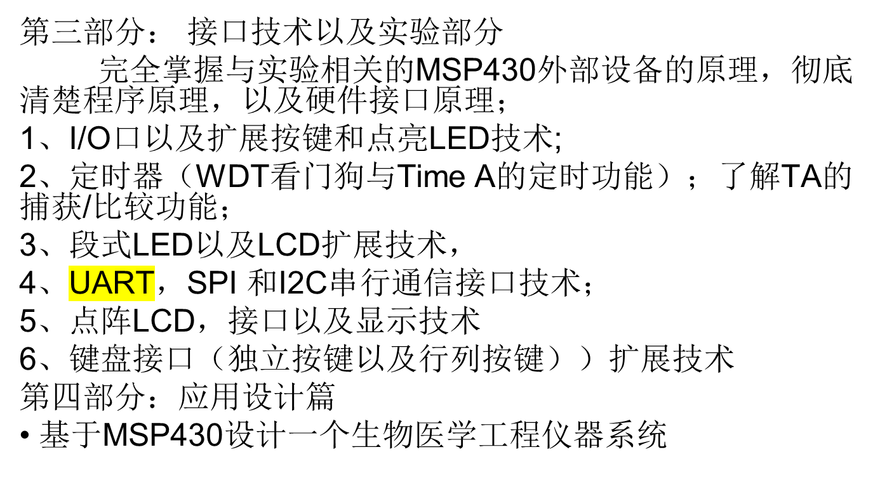
基本要求与重点

Slide 4
主要内容
MSP430概述
MSP430的特点
MSP430与89C51的比较
MSP430系列芯片的选型

Slide 5
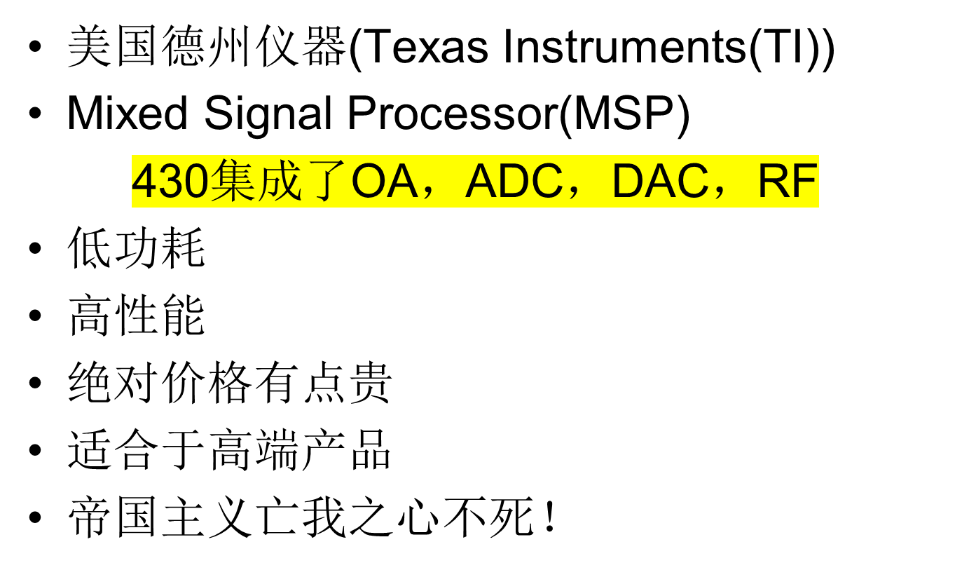
一、MSP430概述
Notes:
MSP430系列单片机是美国德州仪器(TI)1996年开始推向市场的一种16位超低功耗的混合信号处理器(Mixed Signal Processor)。称之为混合信号处理器，主要是由于其针对实际应用需求，把许多模拟电路、数字电路和微处理器集成在一个芯片上，以提供“单片”解决方案。
1、MSP430 单片机的发展
MSP430 系列是一个 16 位的、具有精简指令集的、超低功耗的混合型单片机，在 1996 年问世，由于它具有极低的功耗、丰富的片内外设和方便灵活的开发手段，已成为众多单片机系列中一颗耀眼的新星。回忆 MSP430 系列单片机的发展过程，可以看出有这样三个阶段：
开始阶段 从 1996 年推出 MSP430 系列开始到 2000 年初，这个阶段首先推出有 33X 、 32X 、 31X 等几个系列，而后于 2000 年初又推出了 11X 、 11X1 系列。
MSP430 的 33X 、 32X 、 31X 等系列具有 LCD 驱动模块，对提高系统的集成度较有利。每一系列有 ROM 型（ C ）、 OTP 型（ P ）、和 EPROM 型（ E ）等芯片。 EPROM 型的价格昂贵，运行环境温度范围窄，主要用于样机开发。这也表明了这几个系列的开发模式，即：用户可以用 EPROM 型开发样机；用 OTP 型进行小批量生产；而 ROM 型适应大批量生产的产品。
2000 年推出了 11X/11X1 系列。这个系列采用 20 脚封装，内存容量、片上功能和 I/O 引脚数比较少，但是价格比较低廉。
这个时期的 MSP430 已经显露出了它的特低功耗等的一系列技术特点，但也有不尽如人意之处。它的许多重要特性，如：片内串行通信接口、硬件乘法器、足够的 I/O 引脚等，只有 33X 系列才具备。 33X 系列价格较高，比较适合于较为复杂的应用系统。当用户设计需要更多考虑成本时， 33X 并不一定是最适合的。而片内高精度A/D 转换器又只有 32X 系列才有。
寻找突破，引入Flash技术 随着 Flash 技术的迅速发展， TI 公司也将这一技术引入 MSP430 系列中。在 2000 年 7 月推出 F13X/F14X 系列，在 2001 年 7 月到 2002 年又相继推出 F41X 、 F43X 、 F44X 这些全部是 Flash 型单片机。
F41X 单片机是目前应用比较广的单片机，它有 48 个 I/O 口， 96 段 LCD 驱动。 F43X 、 F44X 系列是在 13X 、 14X 的基础上，增加了液晶驱动器，将驱动 LCD 的段数由 3XX 系列的最多 120 段增加到 160 段。并且相应地调整了显示存储器在存储区内的地址，为以后的发展拓展了空间。
MSP430 系列由于具有 Flash 存储器，在系统设计、开发调试及实际应用上都表现出较明显的优点。这是 TI 公司推出具有 Flash 型存储器及 JTAG 边界扫描技术的廉价开发工具 MSP-FET430X110 ，将国际上先进的 JTAG 技术和 Flash 在线编程技术引入 MSP430 。
这种以 Flash 技术与 FET 开发工具组合的开发方式，具有方便、廉价、实用等优点，给用户提供了一个较为理想的样机开发方式。
另外， 2001 年 TI 公司又公布了 BOOTSTRAP LOADER技术，利用它可在烧断熔丝以后只要几根线就可更改并运行内部的程序。这为系统软件的升级提供了又一方便的手段。 BOOTSTRAP 具有很高的保密性，口令可达到 32 个字节的长度。
蓬勃发展阶段 在前一阶段，引进新技术和内部进行调整之后，为 MSP430 的功能扩展打下了良好的基础。于是 TI 公司在 2002 年底和 2003 年期间又陆续推出了 F15X 和 F16X 系列的产品。
在这一新的系列中，有了两个方面的发展。一是从存储器方面来说，将 RAM 容量大大增加，如 F1611 的 RAM 容量增加到了 10KB 。这样一来，希望将实时操作系统（ RTOS ）引入 MSP430 的，就不会因 RAM 不够而发愁了。二是从外围模块来说，增加了 I 2 C 、 DMA 、 DAC12 和 SVS 等模块。
在 2003 年中， TI 公司还推出了专门用于电量计量的 MSP430FE42X 和用于水表、气表、热表上的具有无磁传感模块的 MSP430FW42X 单片机。我们相信由于 MSP430 的开放性的基本架构和新技术的应用，新的 MSP430 的产品品种必将会不断出现。
随着嵌入式应用的越来越广泛，产品的安全也显得越来越重要。一方面是为了保护硬件设计，另外一方面也是为了产品本身的安全，防止被HACKED.
在嵌入式系统当中，所有的代码和系统数据都是被存储在FLASH芯片内部的。FLASH芯片的特点是可多次擦写，而且掉电数据不会丢失。为了保护
FLASH中的数据，越来越多的FLASH厂商在FLASH内部提供了一种特殊的寄存器：OTP寄存器。OTP＝ONE TIME PROGRAMMABLE，意思是这个寄存器是
只可以编程一次的，编程后就再也不可以修改了。OTP寄存器和FLASH数据区域很类似，1能被改写为0，但0永远也不能写成1.如果有一个32位的OTP
寄存器，出产的值是0xFFFFFFFF,如果用户通过编程，将OTP寄存器的值写为0xFFFFFFFE后，那OTP寄存器再也不能在改写为0xFFFFFFFF了；当然，这
个OTP寄存器的值还可以改写为0xFFFFFFFD或其它。。。。。
为了给OTP寄存器提供保护，一般这类FLASH芯片还会提供一个LOCK寄存器。LOCK寄存器也是ONE TIME PROGRAMMABLE的。LOCK寄存器的每一位对应于
一个OTP寄存器。如果与OTP寄存器对应LOCK寄存器的位（BIT）被从1写为0，就意味着这个被锁住的OTP寄存器在也不能进行写操作了。即使OTP的当前值为
0XFFFFFFFF，它的值也永远不可以被改写了。
通过OTP寄存器与LOCK寄存器，用户可以在OTP里保存一些特定的信息，例如软件版本号，硬件版本号，秘钥等信息。同时，这类FLASH芯片内部还会
有另外一个OTP寄存器，这个寄存器在出产的时候就被厂家编程过了，写入特定的序列号，并LOCK住。如果有需要，FLASH厂商也可以根据客户的需要
写入特定的序列号。这样，每个芯片都会有一个不一样的ID号，避免被复制。
除了FLASH芯片，很多CPU厂商，也在CPU内部提供类似的OTP寄存器，供用户使用，利于开发更安全的应用。象一些比较大的厂商，例如TI，FREESCALE
等，他们往往是不公开某些芯片的数据手册的。如果要获得他们的数据手册，一是要有大量的订货，同时也需要签署一定的保密协议。
OTP本身并不能提供绝对安全的应用。但OTP的提供，有利于开发商开发和部署更安全的应用，保护自己和客户的利益。象很多大的厂商，例如NOKIA,
MOTOROAL，SAMSUNG和SONYERRICSON等，都需要根据客户（运营商）的要求，开发一些只能在自己的网络里使用的手机。其中很多软件和硬件的保护
都是基于OTP来实现的。
以上是一个简单的介绍，仅供参考，如有不当的地方，请指出。

Slide 6
Who is TI?
Texas Instruments Inc. (NASDAQ: TXN), known as TI, is an American company based in Dallas, Texas, United States, which develops and commercializes semiconductor and computer technology. TI is the third largest manufacturer of semiconductors worldwide after Intel and Samsung, the second largest supplier of chips for cellular handsets after Qualcomm, and the largest producer of digital signal processors (DSPs) and analog semiconductors, among a wide range of other semiconductor products, including calculators, microcontrollers and multi-core processors.
Notes:
Texas Instruments was founded in 1951. It emerged after a reorganization of Geophysical Service. This company manufactured equipment for use in the seismic industry as well as defense electronics. TI researched infrared technology in the late 1950s and later made transistors, including the world's first workable silicon transistor, radar systems, guidance and control systems for both missiles and bombs. In 1954, Texas Instruments designed and manufactured the first transistor radio and Jack Kilby invented the integrated circuit in 1958 while working at TI's Central Research Labs. The company produced the first integrated circuit-based computer for the U.S. Air Force in 1961. The hand-held calculator was introduced to the world by TI in 1967.
In the 1970s and 80s the company focused on consumer electronics including digital clocks, watches, hand-held calculators, home computers as wells as various sensors. In 1997, its defense business was sold to Raytheon. In 2007, Texas Instruments was awarded the Manufacturer of the Year for Global Supply Chain Excellence by World Trade magazine. Texas Instruments is considered to be one of the most ethical companies in the world.
After the acquisition of National Semiconductor in 2011, the company has a combined portfolio of nearly 45,000 analog products and customer design tools,7 making it the world's largest maker of analog technology components. In 2011, Texas Instruments ranked 175 in the Fortune 500. TI is made up of two main divisions: Semiconductors (SC) and Educational Technology (ET) of which Semiconductor products account for approximately 96 % of TI's revenue.

Slide 7
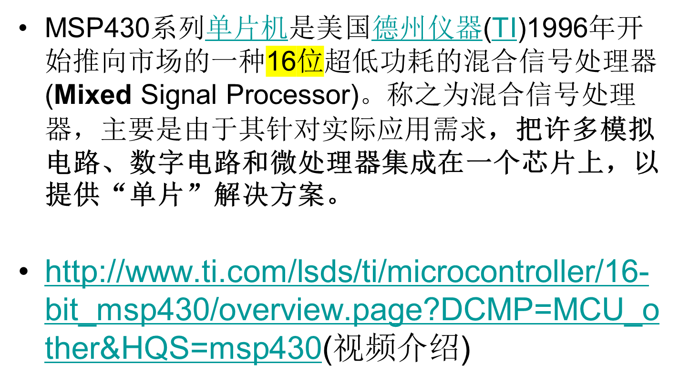
MSP混合信号处理器
Notes:
这里的8位和16位是精度的概念，即对同样一个信号16位即delta比较小，8位的delta比较大

Slide 8
An introduction to the TI MSP430
The MSP430 is a very clean 16-bit byte-addressed processor with a 64K unified address space, and memory-mapped peripherals. The current family includes a variety of on-chip peripherals, and ranges from a 20-pin package with 1K of ROM and 128 bytes of RAM to 100-pin packages with 60K of ROM and 2K of RAM. Devices with greater RAM and ROM, and additional peripheral blocks are in development.

Slide 9
The MSP430 excels where low power consumption is important. Many applications, such as water meters, are currently achieving more than 10 years operation from a single button cell battery. If low power is not critical, well, the MSP430 is a nice elegant device to use, anyway. It programs very well in C, making assembly language programming unnecessary. There is no memory bank switching to make the compiler's life difficult; it uses normal RAM for its stack; it has a clean 16 bit instruction set. In fact, it is somewhat like an ordinary desktop RISC processor, but requires very little power.

Slide 10
二、MSP430嵌入式芯片的特点
牛金海
Notes:
I/O端口的电压是固定的，但电流是有限制的，如果所接的外设电阻太大，那么电流就会很大，芯片会被烧掉

Slide 11
主要内容
1、超低功耗
2、强大的处理能力
3、高性能模拟技术以及丰富的片上外围模块
4、系统工作稳定
5、方便高效的开发环境

Slide 12
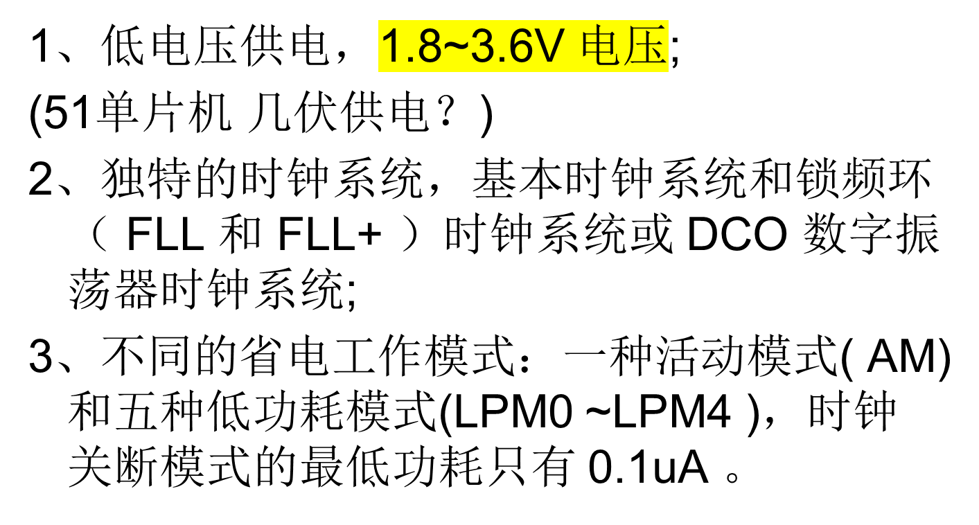
1、低功耗
Notes:
超低功耗 MSP430 单片机之所以有超低的功耗，是因为其在降低芯片的电源电压及灵活而可控的运行时钟方面都有其独到之处。
首先， MSP430 系列单片机的电源电压采用的是 1.8~3.6V 电压。因而可使其在 1MHz 的时钟条件下运行时， 芯片的电流会在 200~400uA 左右，时钟关断模式的最低功耗只有 0.1uA 。
其次，独特的时钟系统设计。在 MSP430 系列中有两个不同的系统时钟系统：基本时钟系统和锁频环（ FLL 和 FLL+ ）时钟系统或 DCO 数字振荡器时钟系统。有的使用一个晶体振荡器（ 32768Hz ） , 有的使用两个晶体振荡器）。由系统时钟系统产生 CPU 和各功能所需的时钟。并且这些时钟可以在指令的控制下，打开和关闭，从而实现对总体功耗的控制。
由于系统运行时打开的功能模块不同，即采用不同的工作模式，芯片的功耗有着显著的不同。在系统中共有一种活动模式（ AM ）和五种低功耗模式（ LPM0~LPM4 ）。在等待方式下，耗电为 0.7uA ，在节电方式下，最低可达 0.1uA 。

Slide 13
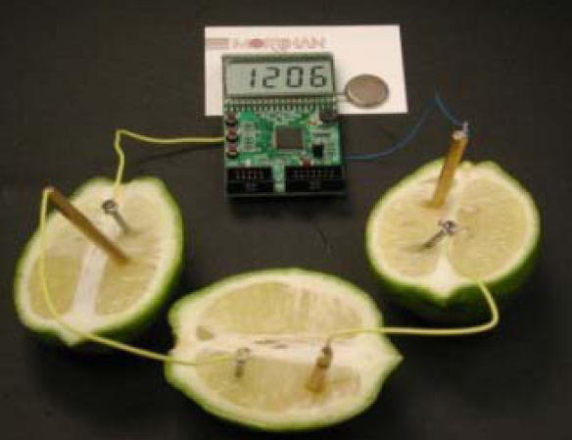
水果电池供电实例
Notes:
以电子表为例，CPU耗电2 μA LCD耗电 3 μA ，共计5μA，普通的CR2030纽扣电池，可以提供5年的电力。
特别适合，植入式医疗仪器的使用，比如植入式人工耳蜗，以及人工心脏起搏器等。

Slide 14
低功耗实例
以电子表为例，CPU耗电2 μA，LCD耗电 3 μA ，共计5μA，普通的CR2030纽扣电池，可以提供5年的电力。
特别适合，植入式医疗仪器的使用，比如植入式人工耳蜗，以及人工心脏起搏器等。
试估算，以我们目前手机电池800mAh为例，给这个电子表供电，能共多长时间？

Slide 15
2、强大的处理能力
1）、16位 内部总线是16根，寄存器也是16位的
2）、8MHz，16MHz，以及更高的主频
3）、硬件乘加器（MAC）
4）、DMA
Notes:
第三次课的位置
强大的处理能力 MSP430 系列单片机是一个 16 位的单片机，采用了精简指令集（RISC）结构，具有丰富的寻址方式（ 7 种源操作数寻址、 4 种目的操作数寻址）、简洁的 27 条内核指令以及大量的模拟指令；大量的寄存器以及片内数据存储器都可参加多种运算；还有高效的查表处理指令；有较高的处理速度，在 8MHz 晶体驱动下指令周期为 125 ns 。这些特点保证了可编制出高效率的源程序。
在运算速度方面， MSP430 系列单片机能在 8MHz 晶体的驱动下，实现 125ns 的指令周期。 16 位的数据宽度、 125ns 的指令周期以及多功能的硬件乘法器（能实现乘加）相配合，能实现数字信号处理的某些算法（如 FFT 等）。
MSP430 系列单片机的中断源较多，并且可以任意嵌套，使用时灵活方便。当系统处于省电的备用状态时，用中断请求将它唤醒只用 6us 。

Slide 16
3、高性能模拟技术以及丰富的片上外围模块
看门狗（ WDT ）、模拟比较器 A 、定时器 A （ Timer_A ）、定时器 B （ Timer_B ）、串口 0 、1（ USART0 、1 ）、硬件乘法器、液晶驱动器、 10 位 /12 位 ADC 、16位Sigma-Delta AD、直接寻址模块（ DMA ）、端口 O （ P0 ）、端口 1~6 （ P1~P6 ）、基本定时器（ Basic Timer ）等的一些外围模块的不同组合。
Notes:
丰富的片上外围模块 MSP430 系列单片机的各成员都集成了较丰富的片内外设。它们分别是看门狗（ WDT ）、模拟比较器 A 、定时器 A （ Timer_A ）、定时器 B （ Timer_B ）、串口 0 、1（ USART0 、1 ）、硬件乘法器、液晶驱动器、 10 位 /12 位 ADC 、16位Sigma-Delta AD、直接寻址模块（ DMA ）、端口 O （ P0 ）、端口 1~6 （ P1~P6 ）、基本定时器（ Basic Timer ）等的一些外围模块的不同组合。其中，看门狗可以使程序失控时迅速复位；模拟比较器进行模拟电压的比较，配合定时器，可设计出 A/D 转换器； 16 位定时器（ Timer_A 和 Timer_B ）具有捕获 / 比较功能，大量的捕获 / 比较寄存器，可用于事件计数、时序发生、 PWM 等；有的器件更具有可实现异步、同步及多址访问串行通信接口可方便的实现多机通信等应用；具有较多的 I/O 端口，最多达 6*8 条 I/O 口线； P0 、 P1 、 P2 端口能够接收外部上升沿或下降沿的中断输入； 12/14 位硬件 A/D 转换器有较高的转换速率，最高可达 200kbps ，能够满足大多数数据采集应用；能直接驱动液晶多达 160 段；实现两路的 12 位 D/A 转换；硬件IIC串行总线接口实现存储器串行扩展；以及为了增加数据传输速度，而采用直接数据传输（ DMA ）模块。 MSP430 系列单片机的这些片内外设为系统的单片解决方案提供了极大的方便。

Slide 17
4、系统工作稳定
系统工作稳定。上电复位后，首先由 DCOCLK 启动 CPU ，以保证程序从正确的位置开始执行，保证晶体振荡器有足够的起振及稳定时间。然后软件可设置适当的寄存器的控制位来确定最后的系统时钟频率。
如果晶体振荡器在CPU采用MCLK时钟 时发生故障， DCO 会自动启动，以保证系统正常工作；
如果程序跑飞，可用看门狗将其复位。
Notes:
系统工作稳定。上电复位后，首先由 DCOCLK 启动 CPU ，以保证程序从正确的位置开始执行，保证晶体振荡器有足够的起振及稳定时间。然后软件可设置适当的寄存器的控制位来确定最后的系统时钟频率。如果晶体振荡器在用做 CPU 时钟 MCLK 时发生故障， DCO 会自动启动，以保证系统正常工作；如果程序跑飞，可用看门狗将其复位。
430的DCOCLK是数控的，要比传统压控的避免了温漂干扰，稳定性要更高

Slide 18
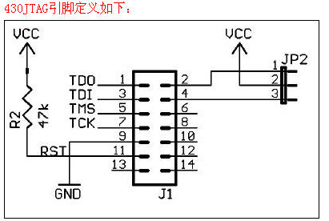
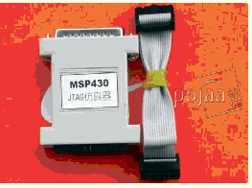
5、方便高效的开发环境
在线仿真与离线仿真
JTAG（Joint Test Action Group ）:JTAG接口可以实现在线编程，在线修改，在线调试程序，极大方便开发人员的工作
Notes:
方便高效的开发环境 目前 MSP430 系列有 OPT 型、 FLASH 型和 ROM 型三种类型的器件，这些器件的开发手段不同。对于 OPT 型和 ROM 型的器件是使用仿真器开发成功之后在烧写或掩膜芯片；对于 FLASH 型则有十分方便的开发调试环境，因为器件片内有 JTAG 调试接口，还有可电擦写的 FLASH 存储器，因此采用先下载程序到 FLASH 内，再在器件内通过软件控制程序的运行，由 JTAG 接口读取片内信息供设计者调试使用的方法进行开发。这种方式只需要一台 PC 机和一个 JTAG 调试器，而不需要仿真器和编程器。开发语言有汇编语言和 C 语言。
MSP430 单片机目前主要以 FLASH 型为主。 所以可以实现在线仿真。
51单片机则必修通过烧写器，将PC开发的程序烧写到ROM/FLASH，然后再运行，即称为离线仿真
适应工业级运行环境 MSP430 系列器件均为工业级的，运行环境温度为 -40~+ 85 摄氏度 ，所设计的产品适合用于工业环境下。
联合测试行为组织
JTAG是英文“Joint Test Action Group（联合测试行为组织）”的词头字母的简写，该组织成立于1985 年，是由几家主要的电子制造商发起制订的PCB 和IC 测试标准。JTAG 建议于1990 年被IEEE 批准为IEEE1149.1-1990 测试访问端口和边界扫描结构标准。该标准规定了进行边界扫描所需要的硬件和软件。自从1990 年批准后，IEEE 分别于1993 年和1995 年对该标准作了补充，形成了现在使用的IEEE1149.1a-1993 和IEEE1149.1b-1994。JTAG 主要应用于：电路的边界扫描测试和可编程芯片的在系统编程。
[编辑本段]
国际标准测试协议
JTAG也是一种国际标准测试协议（IEEE 1149.1兼容），主要用于芯片内部测试。现在多数的高级器件都支持JTAG协议,如DSP、FPGA器件等。标准的JTAG接口是4线：TMS、TCK、TDI、TDO,分别为模式选择、时钟、数据输入和数据输出线。 相关JTAG引脚的定义为：TCK为测试时钟输入；TDI为测试数据输入，数据通过TDI引脚输入JTAG接口；TDO为测试数据输出，数据通过TDO引脚从JTAG接口输出；TMS为测试模式选择，TMS用来设置JTAG接口处于某种特定的测试模式；TRST为测试复位，输入引脚，低电平有效。GND
TI还定义了一种叫SBW-JTAG的接口，用来在引脚较少的芯片上通过最少的利用引脚实现JTAG接口，它只有两条线，SBWTCK，SBWTDIO。实际使用时一般通过四条线连接，VCC，SBWTCK，SBTDIO，GND，这样就可以很方便的实现连接，又不会占用大量引脚。
JTAG最初是用来对芯片进行测试的,基本原理是在器件内部定义一个TAP（Test Access Port测试访问口）通过专用的JTAG测试工具对进行内部节点进行测试。JTAG测试允许多个器件通过JTAG接口串联在一起,形成一个JTAG链,能实现对各个器件分别测试。现在，JTAG接口还常用于实现ISP（In-System Programmable;在线编程），对FLASH等器件进行编程。
JTAG编程方式是在线编程，传统生产流程中先对芯片进行预编程现再装到板上因此而改变，简化的流程为先固定器件到电路板上，再用JTAG编程,从而大大加快工程进度。JTAG接口可对PSD芯片内部的所有部件进行编程。
在硬件结构上，JTAG 接口包括两部分：JTAG 端口和控制器。与JTAG 接口兼容的器件可以是微处理器（MPU）、微控制器（MCU）、PLD、CPL、FPGA、ASIC 或其它符合IEEE1149.1 规范的芯片。IEEE1149.1 标准中规定对应于数字集成电路芯片的每个引脚都设有一个移位寄存单元，称为边界扫描单元BSC。它将JTAG 电路与内核逻辑电路联系起来，同时隔离内核逻辑电路和芯片引脚。由集成电路的所有边界扫描单元构成边界扫描寄存器BSR。边界扫描寄存器电路仅在进行JTAG 测试时有效，在集成电路正常工作时无效，不影响集成电路的功能。
[编辑本段]
边界扫描技术
JTAG是一种所谓的边界扫描技术。
边扫描测试是在20世纪80年代中期做为解决PCB物理访问问题的JTAG接口发展起来的，这样的问题是新的封装技术导致电路板装配日益拥挤所产生的。边界扫描在芯片级层次上嵌入测试电路，以形成全面的电路板级测试协议。利用边界扫描－－自1990年以来的行业标准IEEE 1149.1－－您甚至能够对最复杂的装配进行测试、调试和在系统设备编程，并且诊断出硬件问题。
边界扫描的优先：
通过提供对扫描链的IO的访问，可以消除或极大地减少对电路板上物理测试点的需要，这就会显著节约成本，因为电路板布局更简单、测试夹具更廉价、电路中的测试系统耗时更少、标准接口的使用增加、上市时间更快。除了可以进行电路板测试之外，边界扫描允许在PCB贴片之后，在电路板上对几乎所有类型的CPLD和闪存进行编程，无论尺寸或封装类型如何。在系统编程可通过降低设备处理、简化库存管理和在电路板生产线上集成编程步骤来节约成本并提高产量。
边界扫描原理：
IEEE 1149.1 标准规定了一个四线串行接口（第五条线是可选的），该接口称作测试访问端口（TAP），用于访问复杂的集成电路（IC），例如微处理器、DSP、ASIC和CPLD。除了TAP之外，混合IC也包含移位寄存器和状态机，以执行边界扫描功能。在TDI（测试数据输入）引线上输入到芯片中的数据存储在指令寄存器中或一个数据寄存器中。串行数据从TDO（测试数据输出）引线上离开芯片。边界扫描逻辑由TCK（测试时钟）上的信号计时，而且TMS（测试模式选择）信号驱动TAP控制器的状态。TRST（测试重置）是可选项。在PCB上可串行互连多个可兼容扫描功能的IC，形成一个或多个扫描链，每一个链都由其自己的TAP。每一个扫描链提供电气访问，从串行TAP接口到作为链的一部分的每一个IC上的每一个引线。在正常的操作过程中，IC执行其预定功能，就好像边界扫描电路不存在。但是，当为了进行测试或在系统编程而激活设备的扫描逻辑时，数据可以传送到IC中，并且使用串行接口从IC中读取出来。这样数据可以用来激活设备核心，将信号从设备引线发送到PCB上，读出PCB的输入引线并读出设备输出。
[编辑本段]
简单JTAG电缆
关于简单JTAG电缆
目前有各种各样简单JTAG电缆，其实只是一个电平转换电路，同时还起到保护作用。JTAG的逻辑则由运行在PC上的软件实现，所以在理论上，任何一个简单JTAG电缆，都可以支持各种应用软件，如Debug等。可以使用同一个JTAG电缆写Xilinx CPLD，AXD/ADW调试程序。关键再于软件的支持，大多数软件都不提供设定功能，因而只能支持某种JTAG电缆。
关于简单JTAG电缆的速度
JTAG 是串行接口，使用打印口的简单JTAG电缆，利用的是打印口的输出带锁存的特点，使用软件通过I/O产生JTAG时序。由JTAG标准决定，通过JTAG 写/读一个字节要一系列的操作，根据我的分析，使用简单JTAG电缆，利用打印口，通过JTAG输出一个字节到目标板，平均需要43个打印口I/O, 在我机器上（P4 1.7G)，每秒大约可进行660K次 I/O 操作，所以下载速度大约在660K/43, 约等于15K Byte/S. 对于其他机器，I/O速度大致相同，一般在600K ~ 800K.
关于如何提高JTAG下载速度。
很明显，使用简单JTAG电缆无法提高速度。要提高速度，大致有两种办法，
1。使用嵌入式系统提供JTAG接口，嵌入式系统和微机之间通过USB/Ethernet相连，这要求使用MCU。
2。使用CPLD/FPGA提供JTAG接口，CPLD/FPGA和微机之间使用EPP接口（一般微机打印口都支持EPP模式），EPP接口完成微机和CPLD/FPGA之间的数据传输，CPLD/FPGA完成JTAG时序。
这两种方法本人都实现过。第一个方法可以达到比较高的速度，实测超过了200KByte/S(注意：是Byte，不是Bit）；但是相对来说，硬件复杂，制造相对复杂。第二种相对来说，下载速度要慢一些，最快时达到96KByte/S，但电路简单，制造方便，而且速度可以满足需要。第二种方案还有一个缺点，由于进行I/O操作时，CPU不会被释放，因此在下载程序时，微机CPU显得很繁忙。
总的来说，本人认为，对于个人爱好者来说，第二种方法更可取。
[编辑本段]
JTAG接口解读
JTAG接口解读
通常所说的JTAG大致分两类，一类用于测试芯片的电气特性，检测芯片是否有问题；一类用于Debug；一般支持JTAG的CPU内都包含了这两个模块。
一个含有JTAG Debug接口模块的CPU，只要时钟正常，就可以通过JTAG接口访问CPU的内部寄存器和挂在CPU总线上的设备，如FLASH，RAM，SOC（比如4510B，44Box，AT91M系列）内置模块的寄存器，象UART，Timers，GPIO等等的寄存器。
上面说的只是JTAG接口所具备的能力，要使用这些功能，还需要软件的配合，具体实现的功能则由具体的软件决定。
例如下载程序到RAM功能。了解SOC的都知道，要使用外接的RAM，需要参照SOC DataSheet的寄存器说明，设置RAM的基地址，总线宽度，访问速度等等。有的SOC则还需要Remap，才能正常工作。运行Firmware时，这些设置由Firmware的初始化程序完成。但如果使用JTAG接口，相关的寄存器可能还处在上电值，甚至时错误值，RAM不能正常工作，所以下载必然要失败。要正常使用，先要想办法设置RAM。在ADW中，可以在Console窗口通过Let 命令设置，在AXD中可以在Console窗口通过Set命令设置。
下面是一个设置AT91M40800的命令序列，关闭中断，设置CS0-CS3, 并进行Remap，适用于AXD(ADS带的Debug)
setmem 0xfffff124,0xFFFFFFFF,32 －－－关闭所有中断
setmem 0xffe00000,0x0100253d,32 －－－设置CS0
setmem 0xffe00004,0x02002021,32 －－－设置CS1
setmem 0xffe00008,0x0300253d,32 －－－设置CS2
setmem 0xffe0000C,0x0400253d,32 －－－设置CS3
setmem 0xffe00020,1,32 －－－Remap
如果要在ADW（SDT带的DEBUG）中使用，则要改为：
let 0xfffff124=0xFFFFFFFF －－－关闭所有中断
let 0xffe00000=0x0100253d －－－设置CS0
let 0xffe00004=0x02002021 －－－设置CS1
let 0xffe00008=0x0300253d －－－设置CS2
let 0xffe0000C=0x0400253d －－－设置CS3
let 0xffe00020=1 －－－Remap
为了方便使用，可以将上述命令保存为一个文件config.ini, 在Console窗口输入 ob config.ini 即可执行。
使用其他debug，大体类似，只是命令和命令的格式不同。
设置RAM时，设置的寄存器以及寄存器的值必须和要运行程序的设置一致。一般编译生成的目标文件是ELF格式，或类似的格式，包含有目标码运行地址，运行地址在Link时候确定。Debug下载程序时根据ELF文件中的地址信息下载程序到指定的地址。如果在把RAM的基地址设置为0x10000000, 而在编译的时候指定Firmware的开始地址在0x02000000, 下载的时候，目标码将被下载到0x02000000，显然下载会失败。
通过JTAG下载程序前应关闭所有中断，这一点和Firmware初始化时关闭中断的原因相同。在使用JTAG接口的时候，各中断的使能未知，尤其是FLASH里有可执行码的情况，可能会有一些中断被使能。使用JTAG下载完代码，要执行时，有可能因为未完成初始化就产生了中断，导致程序异常。所以，需要先关闭中断，一般通过设置SOC的中断控制寄存器完成。
使用JTAG写Flash。在理论上，通过JTAG可以访问CPU总线上的所有设备，所以应该可以写FLASH，但是FLASH写入方式和RAM大不相同，需要特殊的命令，而且不同的FLASH擦除，编程命令不同，而且块的大小，数量也不同，很难提供这一项功能。所以一般Debug不提供写Flash功能，或者仅支持少量几种Flash。
目前就我知道的，针对ARM，只有FlashPGM这个软件提供写FLASH功能，但使用也非常麻烦。AXD，ADW都不提供写FLASH功能。我写Flash的方法时是，自己写一个简单的程序，专门用于写目标板的FLASH，利用JTAG接口，下载到目标板，再把要烧写的目标码装成BIN格式，也下到目标板（地址和烧FLASH的程序的地址不同），然后运行已经下载的烧FLASH的程序。使用这种方式，比起FlashPGM的写Flash，速度似乎要快一些。

Slide 19
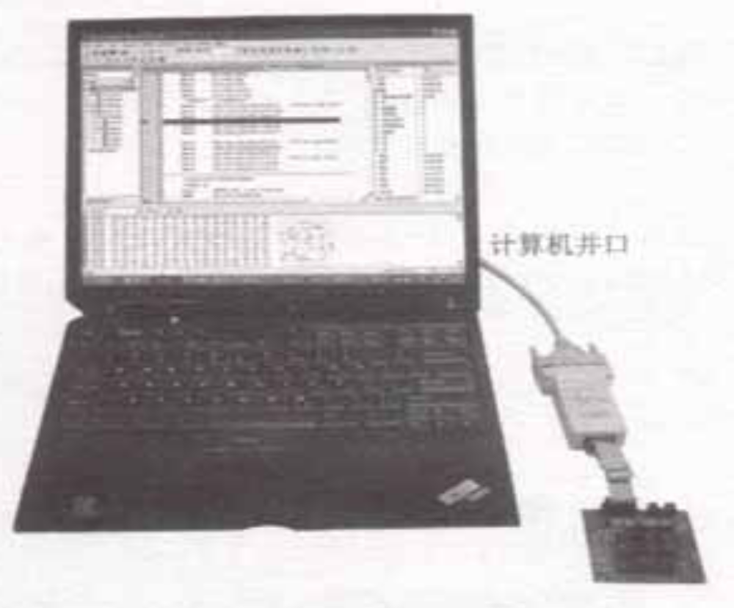
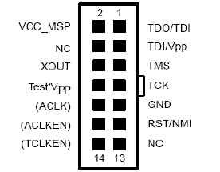
硬件仿真连接

Slide 20
三、MSP430与89C51的比较
MSP430 系列与89C51系列的比较
1）指令集
2）CPU位宽
3）供电电压
4）总线位宽
5）开发工具
什么是精简指令集？什么是复杂指令集？
Notes:
我国的多数读者对89C51系列的单片机是很熟悉的，为了加深对 MSP430 系列单片机的认识，我们不妨将两者进行一下比较。
首先，89C51单片机是 8 位单片机。其指令是采用的被称为“ CISC ”的复杂指令集，共具有 111 条指令。而 MSP430 单片机是 16 位的单片机，采用了精简指令集（ RISC ）结构，只有简洁的 27 条指令，大量的指令则是模拟指令，众多的寄存器以及片内数据存储器都可参加多种运算。这些内核指令均为单周期指令，功能强，运行的速度快。
其次，89C51单片机本身的电源电压是 5 伏，有两种低功耗方式：待机方式和掉电方式。正常情况下消耗的电流为 24mA ，在待机状态下，其耗电电流仍为 3mA ；即使在掉电方式下，电源电压可以下降到 2V ，但是为了保存内部 RAM 中的数据，还需要提供约 50uA 的电流。而 MSP430 系列单片机在低功耗方面的优越之处，则是89C51系列不可比拟的。正因为如此， MSP430 更适合应用于使用电池供电的仪器、仪表类产品中。
再者，89C51系列单片机由于其内部总线是 8 位的，其内部功能模块基本上都是 8 位的虽然经过各种努力其内部功能模块有了显著增加，但是受其结构本身的限制很大，尤其模拟功能部件的增加更显困难。 MSP430 系列其基本架构是16位的，同时在其内部的数据总线经过转换还存在 8 位的总线，在加上本身就是混合型的结构，因而对它这样的开放型的架构来说，无论扩展 8 位的功能模块，还是16位的功能模块，即使扩展模 / 数转换或数 / 模转换这类的功能模块也是很方便的。这也就是为什么 MSP430 系列产品和其中功能部件迅速增加的原因。
最后，就是在开发工具上面。对于89C51来说，由于它是最早进入中国的单片机，人们对它在熟悉不过了，再加上我国各方人士的努力，创造了不少适合我们使用的开发工具。但是如何实现在线编程还是一个很大的问题。对于 MSP430 系列而言，由于引进了 Flash 型程序存储器和 JTAG 技术，不仅使开发工具变得简便，而且价格也相对低廉，并且还可以实现在线编程。

Slide 21
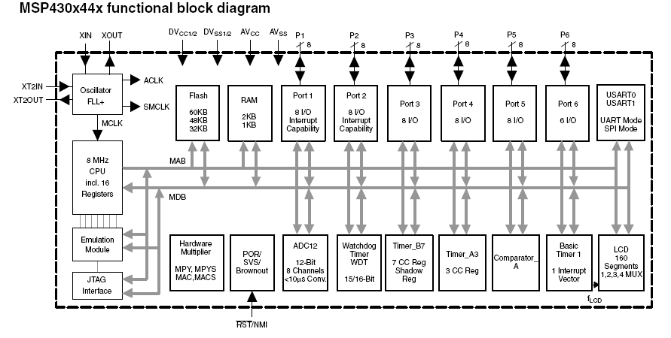
请比较MSP430与MCS51芯片功能差异
Notes:
晶振提供时钟，MSP430提供了三个时钟
提高稳定性
时钟频率不同，用以匹配不同速率的外设，解决性能和功耗的平衡
MAB是地址线，MDB是数据线
地址线决定寻址空间的大小，数据线决定单次数据传递的吞吐量
Flash可读可写，且能在断电时保护程序，程序和常用的数据都应该放在flash中
P1/P2支持中断，其他普通端口

Slide 22
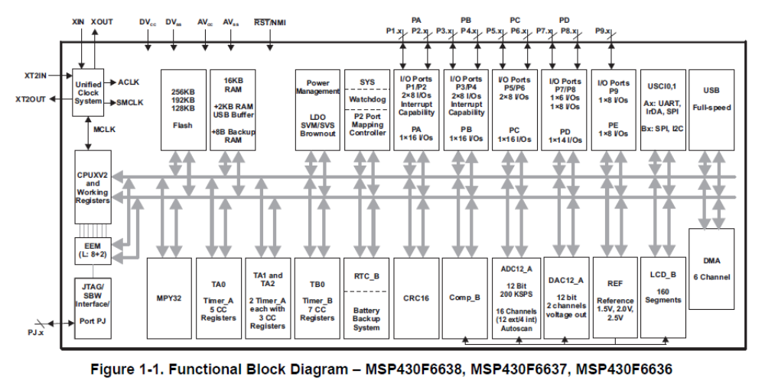
请比较MSP430与MCS51芯片功能差异

Slide 23
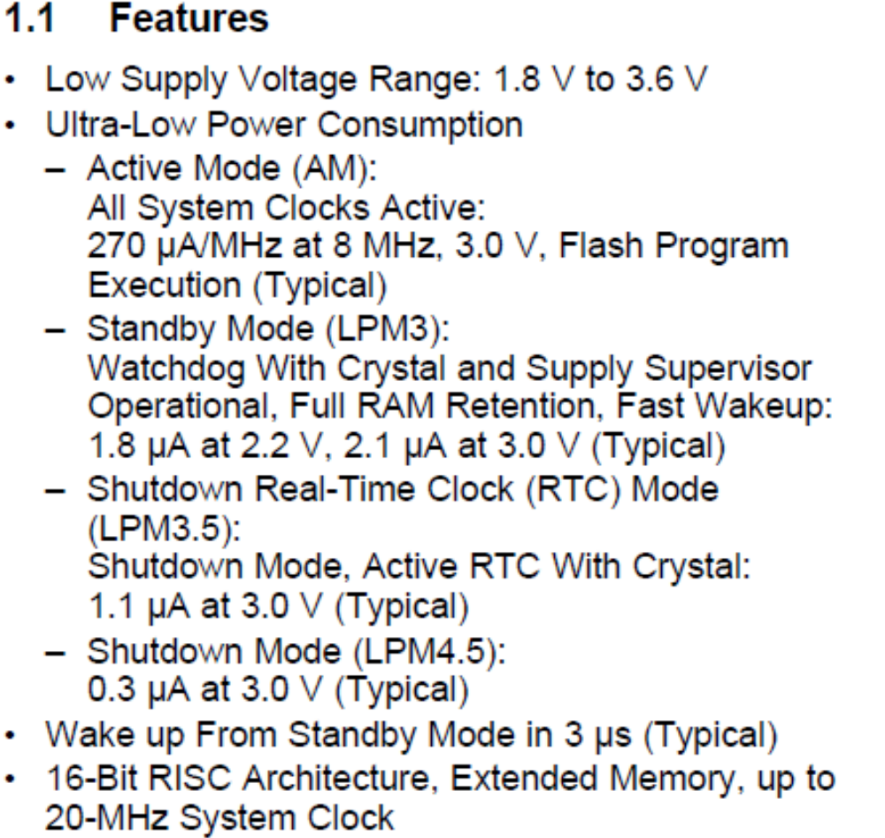
MSP430F6638的特性
Notes:
430分为很多工作模式
一旦不工作时会很快进入低功耗模式

Slide 24
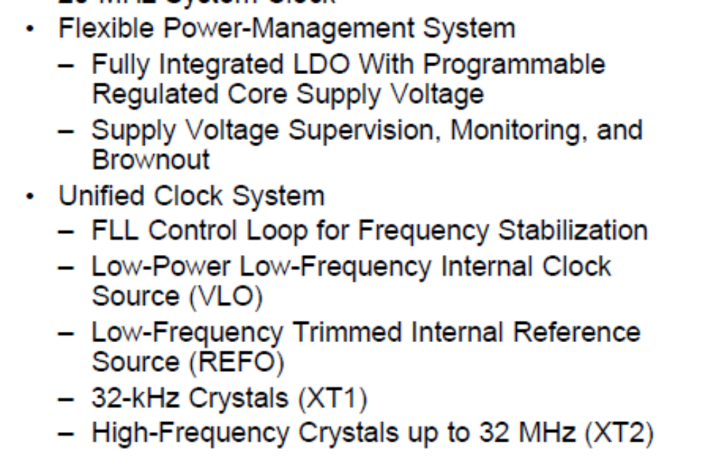
MSP430F6638的特性
Notes:
unified英['ju:nɪfaɪd]美['ju:nɪfaɪd]
adj.统一的; 一元化的; (unify 的过去式和过去分词) ; 统一标准的;v.统一; 使联合( unify的过去式和过去分词 ); 使相同; 使一致;[例句]We should carry out the policy of integrating unified planning with the principle of adaptation to local conditions.
我们应该执行计划同因事制宜的原则相结合的政策。
[其他]原型： unify

Slide 25
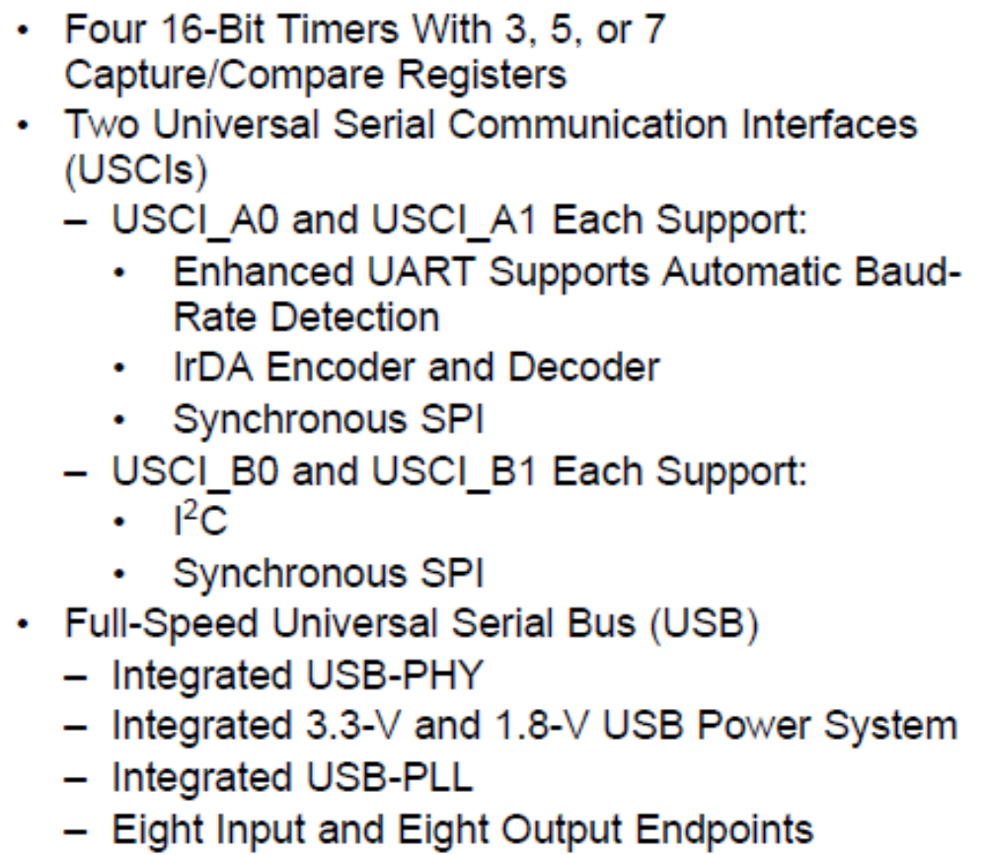
MSP430F6638的特性

Slide 26
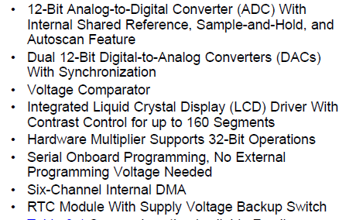
MSP430F6638的特性

Slide 27
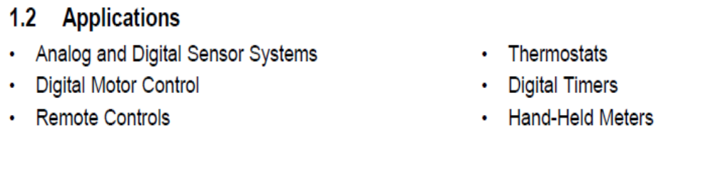
MSP430F6638的应用

Slide 28
四、MSP430系列芯片的选型
1、命名规则
MSP430F1101A 的特性是什么？
MSP430F449 的特性是什么？
2、选型
3、封装

Slide 29
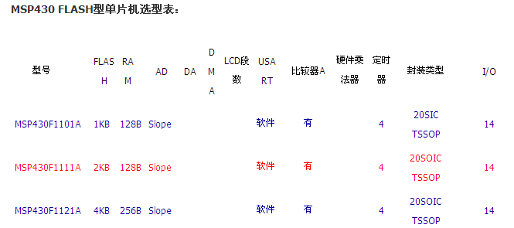
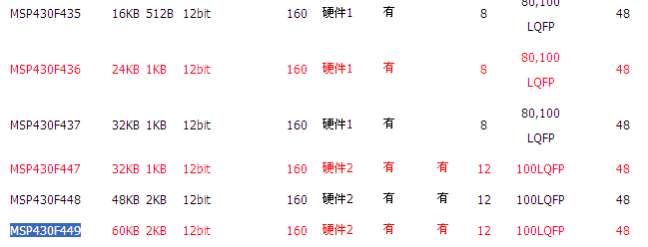

Slide 30
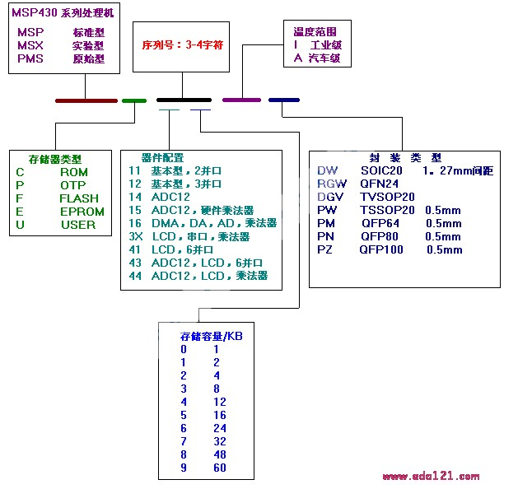
1、命名规则
Notes:
于EPROM(Electrically Programmable Read Only Memory)和EEPROM(Electrically Erasable and Programmable Read Only Memory)。
4.1 内存的分类
内存泛指计算机系统中存放数据与指令的半导体存储单元，包括RAM（Random Access Memory, 随即存取存储器），ROM（Read Only Memory,只读存储器），Cache(高速缓冲存储器）等。因为RAM是其中最主要的存储器，整个计算机系统的内存容量主要由它的容量决定，所以人们习惯将RAM直接称为内存，而后两种，则仍称为ROM和Cache.
内存有多种分类方法，下面按不同的分类方法介绍内存。
4.11 按内存的工作原理分类
按内存的工作原理可分为只读存储器ROM(Read Only Memory) 和随即存储器RAM(Random Access Memroy).
1。只读存储器（ROM）
只读存储器是计算机厂商用特殊的装置把内容写在芯片中，只能读取，不能随意改变内容的一种存储器，如BIOS（基本输入输出系统），ROM中的内容不同因为掉电而丢失。ROM又分为一次写ROM和可改写ROM——EPROM（Erasable Programmable ROM).
2006-2-21 09:49
回复
221.196.35.*9楼 (1)EPROM
EPROM与一般的ROM不同点在于，EPROM可以用特殊的装置擦除和重写它的内容，如早期主版上BIOS。EPROM芯片上有一个透明窗口，用特殊的装置向芯片写完后，用不透明的标签贴住。如果要擦除EPROM中的内容，揭掉标签，用紫外线照射EPROM的窗口，EPROM中的内容就会丢失。EPROM芯片的外观。
(2)闪速存储器Flash Memory)
使用闪速存储器的主要特点是不在加电的情况下能长期存储的信息。就其本质而言，Flash Memory属于eprom(Electrically Erasable Programmable ROM,电擦除可变成只读存储器）类型。它既有ROM的特点，又有很高的存取速度，而且易于擦除和重写，功耗很小。目前其集成度已达128MB后更高，价格也大幅度下降。
由于Flash Memory 的独特优点，586以上危机的主办上采用Flash ROM BIOS, 使得BIOS升级非常方便。主办上的Flash Memory BIOS芯片。
Flash Memroy 作为大容量存储器已经普通应用在数码相机，MP3播放器，数码摄象机，USB闪存盘中，随着Flash Memory集成读不断提高，价格逐步降低，其应用将越来越广泛。
1. 随机存储器（RAM）
RAM就是平常所说的内存，系统运行时，将所需的指令的数据从外部内存储器（如硬盘，软盘，光盘等）调入内存中，CPU再从内存中读取指令后数据进行运算，并将运算结果存如内存中。RAM的存储单元根据其电源后发生断电，其中的数据就会丢失。根据其制造原理不同，现在的RAM多为MOS型半导体电路，它分为静态和动态两种。
（1） 静态RAM（SRAM）
SRAM（Static RAM)的一个存储单元的基本结构是一个双稳静态电路，由于读，写的转换由写电路控制，所以只哟啊写电路不工作，电路由电，开关就保持现状，不需要刷新，因此SRAM又叫静态RAM，由于这里的开关实际上是由晶体管代替，而晶体管的装换时间一般都小于20ns,所以SRAM。但是，这种开关电路需要的元件较多，在实际生产时一个存储单元需要4个晶体管和2个电阻组成，这样一方面降低了SRAM的集成度，另一方面也增加了生产成本。
SRAM的运行速度非常快，也非常贵，其体积相对来说也比较大。CPU内的一级，二级缓存使用SRAM，如Pentium 111 CPU 中有256KB 的全速二级缓存，这实际上就是一种SRAM。
（2） 动态RAM（DRAM）
DRAM（Dynamic RAM)就是通常所说的内存，它是针对静态RAM（SRAM）来说的。因为一个DRAM单元由一个晶体管和一个小电容组成，所以DRAM中存储的数据需要不断地刷新。
晶体管通过小电容的电压来保持断开，接通的状态，当小电容又电时，晶体管接通表示1；当小电容没电时，晶体管断开表示0。但是充电后的小电容上的电荷很快就会丢失，所以需要不断地进行“刷新”。
所谓刷新，就是给DRAM的储存单元充电。在存储单元刷新的过程中，程序不能访问它们，在本次访问后，下次访问前，存储单元又必须进行刷新。
所谓的内存具有多少纳秒（NS），就是指它的刷新时间。由于电容的充，放电需要时间，所以DRAM的读写时间远远慢与SRAM，其平均读写时间在60~120NS，但由于它结构简单，所用的晶体管数仅是SRAM的四分之一，实际生产时集成度很高，成本也大大低与SRAM，所以DRAM的价格也低与SRAM，适合作大容量存储起。所以主内存通常采用DRAM，而高速缓冲存储器（Cache)则使用SRAM。
另外，内存还应用于显卡，声卡等设备中，用于充当设备缓存后保存固定的程序及数据。

Slide 31
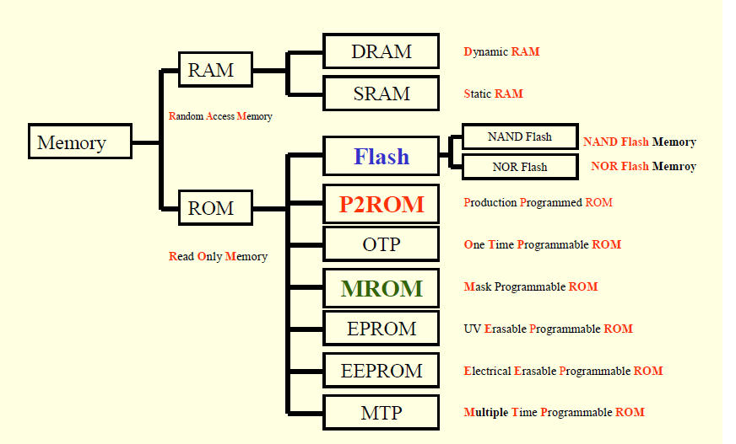
Memory 类型

Slide 32
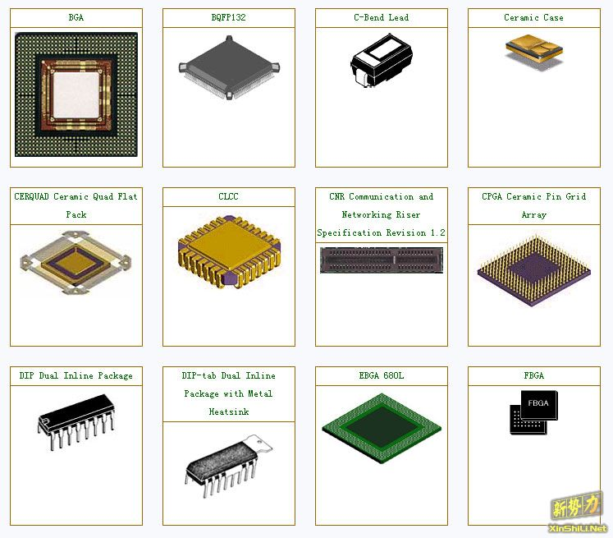
常见的芯片封装
Notes:
元器件封装大全
2009-05-02 14:50
A.
Axial 轴状的封装（电阻的封装）
AGP （Accelerate raphical Port） 加速图形接口
AMR(Audio/MODEM Riser) 声音/调制解调器插卡
B
BGA（Ball Grid Array）
球形触点阵列，表面贴装型封装之一。在印刷基板的背面按阵列方式制作出球形凸点用以代替引脚，在印刷基板的正面装配LSI 芯片，然后用模压树脂或灌封方法进行密封。也称为凸点阵列载体(PAC)
BQFP(quad flat package with bumper)
带缓冲垫的四侧引脚扁平封装。QFP封装之一，在封装本体的四个角设置突(缓冲垫)以 防止在运送过程中引脚发生弯曲变形。
C 陶瓷片式载体封装
C－(ceramic) 表示陶瓷封装的记号。例如，CDIP 表示的是陶瓷DIP。
Cerdip 用玻璃密封的陶瓷双列直插式封装，用于ECL RAM，DSP(数字信号处理器)等电路。带有玻璃窗口的Cerdip 用于紫外线擦除型EPROM 以及内部带有EPROM 的微机电路等。
CERQUAD(Ceramic Quad Flat Pack)
表面贴装型封装之一，即用下密封的陶瓷QFP，用于封装DSP 等的逻辑LSI 电路。带有窗口的Cerquad 用于封装EPROM 电路。散热性比塑料QFP 好，在自然空冷条件下可容许1.5～2W 的功率
CGA(Column Grid Array) 圆柱栅格阵列，又称柱栅阵列封装
CCGA(Ceramic Column Grid Array) 陶瓷圆柱栅格阵列
CNR是继AMR之后作为INTEL的标准扩展接口
CLCC 带引脚的陶瓷芯片载体，引脚从封装的四个侧面引出，呈丁字形。带有窗口的用于封装紫外线擦除型EPROM 以及带有EPROM 的微机电路等。此封装也称为QFJ、QFJ－G
COB(chip on board) 板上芯片封装，是裸芯片贴装技术之一，半导体芯片交接贴装在印刷线路板上，芯片与基板的电气连接用引线缝合方法实现，芯片与基板的电气连接用引线缝合方法实现，并用树脂覆
盖以确保可靠性。
CPGA(Ceramic Pin Grid Array)
陶瓷针型栅格阵列封装
CPLD
复杂可编程逻辑器件的缩写，代表的是一种可编程逻辑器件，它可以在制造完成后由用户根据自己的需要定义其逻辑功能。CPLD 的特点是有一个规则的构件结构，该结构由宽输入逻辑单元组成，这种逻辑单元也叫宏单元，并且 CPLD 使用的是一个集中式逻辑互连方案。
CQFP
陶瓷四边形扁平封装(Cerquad)，由干压方法制造的一个陶瓷封装家族。两次干压矩形或正方形的陶瓷片(管底和基板)都是用丝绢网印花法印在焊接用的 玻璃上再上釉的。玻璃然后被加热并且引线框被植入已经变软的玻璃底部，形成一个机械的附着装置。一旦半导体装置安装好并且接好引线，管底就安放到顶部装 配，加热到玻璃的熔点并冷却。 fly_shop 2008-6-19 14:07D．陶瓷双列封装
DCA(Direct Chip Attach) 芯片直接贴装，也称之为板上芯片技术（Chip-on-Board 简称COB），是采用粘接剂或自动带焊、丝焊、倒装焊等方法，将裸露的集成电路芯片直接贴装在电路板上的一项技术。倒装芯片是COB中的一种（其余二种为 引线键合和载带自动键合），它将芯片有源区面对基板，通过芯片上呈现阵列排列的焊料凸点来实现芯片与衬底的互连。
DICP(dualtape carrier package) 双侧引脚带载封装。TCP(带载封装)之一。引脚制作在绝缘带上并从封装两侧引出。
Diodes 二极管式封装
DQFN (Quad Flat-pack No-leads) 飞利浦的 DQFN封装为目前业界用于标准逻辑闸与八进制集成电路的最小封装方式，相当适合以电池为主要电源的便携式装置以及各种在空间上受到限制的装置。
E．塑料片式载体封装
Edge Connectors 边接插件式封装
EISA(Extended Industry Standard Architecture) 扩展式工业标准构造
F．陶瓷扁平封装 Ft.单列敷形涂覆封装
FC-PGA(Flip Chip Pin-Grid Array) 倒装芯片格栅阵列, 也就是我们常说的翻转内核封装形式，平时我们所看到的CPU内核其实是硅芯片的底部，它是翻转后封装在电路基板上的。
FC-PGA2 FC-PGA2封装是在FC-PGA的基础之上加装了一个HIS顶盖（Integrated Heat Spreader ，整合式散热片），这样的好处可以有效保护内核免受散热器挤压损坏和增强散热效果。
FBGA(Fine Ball Grid Array) 一种基于球栅阵列封装技术的集成电路封装技术。它的引脚位于芯片底部、以球状触点的方式引出。由于芯片底部的空间较为宽大，理论上说可以在保证引脚间距较 大的前提下容纳更多的引脚，可满足更密集的信号I/O需要。此外，FBGA封装还拥有芯片安装容易、电气性能更好、信号传输延迟低、允许高频运作、散热性 卓越等许多优点。
FLAT PACK 扁平集成电路
G．陶瓷针栅阵列封装 Gf．双列灌注封装
GULL WING LEADS
H．陶瓷熔封扁平封装
H-(with heat sink) 表示带散热器的标记。例如，HSOP 表示带散热器的SOP。
HMFP-20 带散热片的小形扁平封装
HSIP-17 带散热片的单列直插式封装。
HSIP-7 带散热片的单列直插式封装。
HSOP-16 表示带散热器的SOP。fly_shop 2008-6-19 14:10I．
ITO-220
ITO-3P
J．陶瓷熔封双列封装
JLCC (J-leaded chip carrier) J形引脚芯片载体。指带窗口CLCC 和带窗口的陶瓷QFJ的别称
K．金属菱形封装
L．
LCC(Leadless chip carrier) 无引脚芯片载体。指陶瓷基板的四个侧面只有电极接触而无引脚的表面贴装型封装。
LGA(land grid array) 矩栅阵列(岸面栅格阵列)是一种没有焊球的重要封装形式，它可直接安装到印制线路板(PCB)上，比其它BGA封装在与基板或衬底的互连形式要方便的多，被广泛应用于微处理器和其他高端芯片封装上.
LQFP(low profile quad flat package) 薄型QFP。指封装本体厚度为1.4mm 的QFP，是日本电子机械工业会根据制定的新QFP外形规格所用的名称。
LAMINATE CSP 112L Chip Scale Package
LAMINATE TCSP 20L Chip Scale Package
LAMINATE UCSP 32L
LBGA-160L 低成本，小型化BGA封装方案。LBGA封装由薄核层压衬底材料和薄印模罩构造而成。考虑到运送要求，封装的总高度为1.2mm，球间距为0.8mm。
LLP（ Leadless Leadframe Package） 无引线框架封装，是一种采用引线框架的 CSP 芯片封装，体积极为小巧，最适合高密度印刷电路板采用。而采用这类高密度印刷电路板的产品包括蜂窝式移动电话、寻呼机以及手持式个人数字助理等轻巧型电子 设备。以下是 LLP 封装的优点：低热阻;较低的电寄生;使电路板空间可以获得充分利用;较低的封装高度;较轻巧的封装。
M．金属双列封装 MS. 金属四列封装 mb. 金属扁平封装
MBGA 迷你球栅阵列,是小型化封装技术的一部分，依靠横穿封装下面的焊料球阵列同时使封装与系统电路板连接并扣紧。对与有空间限制的便携式电子设备，小型装置和系统，SFF封装是理想的选择。MBGA封装高1.5mm，目前最大体尺寸为单侧23mm。
MCM(multi-chip module) 多芯片组件。将多块半导体裸芯片组装在一块布线基板上的一种封装。根据基板材料可分为MCM－L，MCM－C 和MCM－D 三大类。
METAL QUAD 100L
MFP-10 小形扁平封装。塑料SOP 或SSOP 的别称
MFP-30
MSOP(Miniature Small-Outline Package) 微型外廓封装
N．塑料四面引线扁平封装
NDIP-24
O．塑料小外形封装
OOI(Olga on Interposer) 倒装晶片技术
P．塑料双列封装
P－(plastic) 表示塑料封装的记号。如PDIP 表示塑料DIP。
P-600
PBGA 217L 表面黏著、高耐热、轻薄型塑胶球状矩阵封装
PCDIP 陶瓷双列直插式封装
PDIP(Plastic Dual-In-Line Package) 塑料双列直插式封装
PDSO
PGA（Pin Grid Arrays） 陈列引脚封装。插装型封装之一，其底面的垂直引脚呈陈列状排列。
PLCC(plastic leaded chip carrier) 带引线的塑料芯片载体。表面贴装型封装之一。引脚从封装的四个侧面引出，呈丁字形,是塑料制品。
PLCCR
PQFP 塑料四方扁平封装，与QFP方式基本相同。唯一的区别是QFP一般为正方形，而PＱFP既可以是正方形，也可以是长方形。
PSSO
Q．陶瓷四面引线扁平封装
QFH(quad flat high package) 四侧引脚厚体扁平封装。塑料QFP 的一种，为了防止封装本体断裂，QFP 本体制作得较厚。
QFI(quad flat I-leaded packgac) 四侧I 形引脚扁平封装。表面贴装型封装之一。引脚从封装四个侧面引出，向下呈I 字。也称为MSP。
QFJ(quad flat J-leaded package) 四侧J 形引脚扁平封装。表面贴装封装之一。引脚从封装四个侧面引出，向下呈J 字形。
QFN(quad flat non-leaded package) 四侧无引脚扁平封装。现在多称为LCC。QFN 是日本电子机械工业会规定的名称。封装四侧配置有电极触点，由于无引脚，贴装占有面积比QFP 小，高度比QFP 低。但是，当印刷基板与封装之间产生应力时，在电极接触处就不能得到缓解。因此电极触点难于作到QFP 的引脚那样多，一般从14 到100 左右。 材料有陶瓷和塑料两种。当有LCC 标记时基本上都是陶瓷QFN。电极触点中心距1.27mm。塑料QFN 是以玻璃环氧树脂印刷基板基材的一种低成本封装。电极触点中心距除1.27mm 外，还有0.65mm 和0.5mm 两种。这种封装也称为塑料LCC、PCLC、P－LCC 等。
QFP（Quad Flat Package） 四侧引脚扁平封装。表面贴装型封装之一，引脚从四个侧面引出呈海鸥翼(L)型。基材有陶瓷、金属和塑料三种。
QFP-100(1420A)
QFP-44
QUAP（Quad Packs） 四芯包装式封装
QUIP(quad in-line package) 四列引脚直插式封装。引脚从封装两个侧面引出，每隔一根交错向下弯曲成四列。引脚中心距1.27mm，当插入印刷基板时，插入中心距就变成2.5mm。
R．
R-1
R-6
RIMM （Rambus Inline Memory Module） 是Rambus公司生产的RDRAM内存所采用的接口类型，RIMM内存与DIMM的外型尺寸差不多，金手指同样也是双面的。RIMM有也184 Pin的针脚，在金手指的中间部分有两个靠的很近的卡口。RIMM非ECC版有16位数据宽度，ECC版则都是18位宽。由于RDRAM内存较高的价格， 此类内存在DIY市场很少见到，RIMM接口也就难得一见了。
S．
SBGA 球状格点阵列式封装
SBGA 192L 球状格点阵列式封装 fly_shop 2008-6-19 14:12SDIP (shrink dual in-line package) 收缩型DIP。插装型封装之一，形状与DIP 相同，但引脚中心距(1.778mm)小于DIP(2.54mm),因而得此称呼。
SIP(single in-line package) 单列直插式封装。引脚从封装一个侧面引出，排列成一条直线。当装配到印刷基板上时封装呈侧立状。引脚中心距通常为2.54mm，引脚数从2 至23，多数为定制产品。封装的形状各异。
SOD 小型二极管
SOH
SOJ(Small Out-Line J-Leaded Package) J 形引脚小外型封装。表面贴装型封装之一。引脚从封装两侧引出向下呈J 字形，故此得名。
SOIC(Small Outline Integrated Circuit) 小型整合电路,SOP的别称
SON 小封装、薄封装，(SON-10封装厚度最大值 0.9 毫米)
SOP 小封装式封装,引脚从芯片的两个较长的边引出，引脚的末端向外伸展.
SOT-113 小外形晶体管
SOT-223 小外形晶体管
SPGA（Staggered Pin Grid Array） 引脚交错格点阵列式封装
SQFP (Shrink Quad Flat Package) 缩小四方扁平封装
SSQFP (Self-Solder Quad Flat Pack ) 自焊接式四方扁平封装
T．金属圆形封装 T s.金属四边引线圆形封装
TAPP(Thin Array Plastic Pack) 纤薄阵列塑料封装
TEPBGA EBGA 与PBGA的联合设计封装
TO8
TO-126
TO-92
TO-18
TO-220AB
TO-220IS
TQFP(Thin Quad Flat Pack) 纤薄四方扁平封装
TO-252
TSOP（Thin Small Outline Package） 薄型小尺寸封装，TSOP是在芯片的周围做出引脚，采用SMT技术直接附着在PCB板的表面。TSOP封装外形尺寸时，寄生参数(电流大幅度变化时，引起 输出电压扰动) 减小，适合高频应用，操作比较方便，可靠性也比较高。
TSSOP 耐热增强型封装
U．
UBGA uBGA的触点为很薄的圆形锡点，因此厚度很薄，可以达到2.6mm，可以用在一些要求轻薄设计的笔记本电脑中，但是它的安装方式是焊接在主板上，因而灵活性受到影响。
UBGA-1 Micro Ball Grid Array
USC 小而薄的封装(二极管)
USM 同SC-75封装
USV 同SOT-353封装
V．
VL BUS （VESA Local Bus）
局部总线
W．陶瓷玻璃扁平封装
X．
XT BUS 串口通讯总线，是一种8位的ISA总线构架（8bit）
Y．
Z．单列引脚插入式封装
ZIF(Zero Insertion Force Socket) 是指零插拔力的插座。专门用来满足PGA封装的CPU在安装和拆卸上的要求。把这种插座上的扳手轻轻抬起，CPU就可很容易、轻松地插入插座中。然后 将扳手压回原处，利用插座本身的特殊结构生成的挤压力，将CPU的引脚与插座牢牢地接触，绝对不存在接触不良的问题。而拆卸CPU芯片只需将插座的扳手轻 轻抬起，则压力解除，CPU芯片即可轻松取出。
ZIP（Zig-Zag Inline Package） 单列引脚插入式封装
ZIP-16
ZIP-21

Slide 33
常见的芯片封装
DIP双列直插式封装 DIP(DualIn－line Package)是指采用双列直插形式封装的集成电路芯片，绝大多数中小规模集成电路(IC)均采用这种封装形式，其引脚数一般不超过100个。
BGA（Ball Grid Array）
球形触点阵列，表面贴装型封装之一。在印刷基板的背面按阵列方式制作出球形凸点用以代替引脚，在印刷基板的正面装配LSI 芯片，然后用模压树脂或灌封方法进行密封。也称为凸点阵列载体(PAC)
QFP（Quad Flat Package） 四侧引脚扁平封装。表面贴装型封装之一，引脚从四个侧面引出呈海鸥翼(L)型。基材有陶瓷、金属和塑料三种。
Notes:
一、DIP双列直插式封装 DIP(DualIn－line Package)是指采用双列直插形式封装的集成电路芯片，绝大多数中小规模集成电路(IC)均采用这种封装形式，其引脚数一般不超过100个。采用DIP封装的CPU芯片有两排引脚，需要插入到具有DIP结构的芯片插座上。当然，也可以直接插在有相同焊孔数和几何排列的电路板上进行焊接。DIP封装的芯片在从芯片插座上插拔时应特别小心，以免损坏引脚。 DIP封装具有以下特点： 1.适合在PCB(印刷电路板)上穿孔焊接，操作方便。 2.芯片面积与封装面积之间的比值较大，故体积也较大。 Intel系列CPU中8088就采用这种封装形式，缓存(Cache)和早期的内存芯片也是这种封装形式。 二、QFP塑料方型扁平式封装和PFP塑料扁平组件式封装 QFP（Plastic Quad Flat Package）封装的芯片引脚之间距离很小，管脚很细，一般大规模或超大型集成电路都采用这种封装形式，其引脚数一般在100个以上。用这种形式封装的芯片必须采用SMD（表面安装设备技术）将芯片与主板焊接起来。采用SMD安装的芯片不必在主板上打孔，一般在主板表面上有设计好的相应管脚的焊点。将芯片各脚对准相应的焊点，即可实现与主板的焊接。用这种方法焊上去的芯片，如果不用专用工具是很难拆卸下来的。 PFP（Plastic Flat Package）方式封装的芯片与QFP方式基本相同。唯一的区别是QFP一般为正方形，而PFP既可以是正方形，也可以是长方形。 QFP/PFP封装具有以下特点： 1.适用于SMD表面安装技术在PCB电路板上安装布线。 2.适合高频使用。 3.操作方便，可靠性高。 4.芯片面积与封装面积之间的比值较小。 Intel系列CPU中80286、80386和某些486主板采用这种封装形式。 三、PGA插针网格阵列封装 PGA(Pin Grid Array Package)芯片封装形式在芯片的内外有多个方阵形的插针，每个方阵形插针沿芯片的四周间隔一定距离排列。根据引脚数目的多少，可以围成2-5圈。安装时，将芯片插入专门的PGA插座。为使CPU能够更方便地安装和拆卸，从486芯片开始，出现一种名为ZIF的CPU插座，专门用来满足PGA封装的CPU在安装和拆卸上的要求。 ZIF(Zero Insertion Force Socket)是指零插拔力的插座。把这种插座上的扳手轻轻抬起，CPU就可很容易、轻松地插入插座中。然后将扳手压回原处，利用插座本身的特殊结构生成的挤压力，将CPU的引脚与插座牢牢地接触，绝对不存在接触不良的问题。而拆卸CPU芯片只需将插座的扳手轻轻抬起，则压力解除，CPU芯片即可轻松取出。 PGA封装具有以下特点： 1.插拔操作更方便，可靠性高。 2.可适应更高的频率。 Intel系列CPU中，80486和Pentium、Pentium Pro均采用这种封装形式。 四、BGA球栅阵列封装 随着集成电路技术的发展，对集成电路的封装要求更加严格。这是因为封装技术关系到产品的功能性，当IC的频率超过100MHz时，传统封装方式可能会产生所谓的“CrossTalk”现象，而且当IC的管脚数大于208 Pin时，传统的封装方式有其困难度。因此，除使用QFP封装方式外，现今大多数的高脚数芯片（如图形芯片与芯片组等）皆转而使用BGA(Ball Grid Array Package)封装技术。BGA一出现便成为CPU、主板上南/北桥芯片等高密度、高性能、多引脚封装的最佳选择。 BGA封装技术又可详分为五大类： 1.PBGA（Plasric BGA）基板：一般为2-4层有机材料构成的多层板。Intel系列CPU中，Pentium II、III、IV处理器均采用这种封装形式。 2.CBGA（CeramicBGA）基板：即陶瓷基板，芯片与基板间的电气连接通常采用倒装芯片（FlipChip，简称FC）的安装方式。Intel系列CPU中，Pentium I、II、Pentium Pro处理器均采用过这种封装形式。 3.FCBGA（FilpChipBGA）基板：硬质多层基板。 4.TBGA（TapeBGA）基板：基板为带状软质的1-2层PCB电路板。 5.CDPBGA（Carity Down PBGA）基板：指封装中央有方型低陷的芯片区（又称空腔区）。 BGA封装具有以下特点： 1.I/O引脚数虽然增多，但引脚之间的距离远大于QFP封装方式，提高了成品率。 2.虽然BGA的功耗增加，但由于采用的是可控塌陷芯片法焊接，从而可以改善电热性能。 3.信号传输延迟小，适应频率大大提高。 4.组装可用共面焊接，可靠性大大提高。 BGA封装方式经过十多年的发展已经进入实用化阶段。1987年，日本西铁城（Citizen）公司开始着手研制塑封球栅面阵列封装的芯片（即BGA）。而后，摩托罗拉、康柏等公司也随即加入到开发BGA的行列。1993年，摩托罗拉率先将BGA应用于移动电话。同年，康柏公司也在工作站、PC电脑上加以应用。直到五六年前，Intel公司在电脑CPU中（即奔腾II、奔腾III、奔腾IV等），以及芯片组（如i850）中开始使用BGA，这对BGA应用领域扩展发挥了推波助澜的作用。目前，BGA已成为极其热门的IC封装技术，其全球市场规模在2000年为12亿块，预计2005年市场需求将比2000年有70%以上幅度的增长。 五、CSP芯片尺寸封装 随着全球电子产品个性化、轻巧化的需求蔚为风潮，封装技术已进步到CSP(Chip Size Package)。它减小了芯片封装外形的尺寸，做到裸芯片尺寸有多大，封装尺寸就有多大。即封装后的IC尺寸边长不大于芯片的1.2倍，IC面积只比晶粒（Die）大不超过1.4倍。 CSP封装又可分为四类： 1.Lead Frame Type(传统导线架形式)，代表厂商有富士通、日立、Rohm、高士达（Goldstar）等等。 2.Rigid Interposer Type(硬质内插板型)，代表厂商有摩托罗拉、索尼、东芝、松下等等。 3.Flexible Interposer Type(软质内插板型)，其中最有名的是Tessera公司的microBGA，CTS的sim-BGA也采用相同的原理。其他代表厂商包括通用电气（GE）和NEC。 4.Wafer Level Package(晶圆尺寸封装)：有别于传统的单一芯片封装方式，WLCSP是将整片晶圆切割为一颗颗的单一芯片，它号称是封装技术的未来主流，已投入研发的厂商包括FCT、Aptos、卡西欧、EPIC、富士通、三菱电子等。 CSP封装具有以下特点： 1.满足了芯片I/O引脚不断增加的需要。 2.芯片面积与封装面积之间的比值很小。 3.极大地缩短延迟时间。 CSP封装适用于脚数少的IC，如内存条和便携电子产品。未来则将大量应用在信息家电（IA）、数字电视（DTV）、电子书（E-Book）、无线网络WLAN／GigabitEthemet、ADSL／手机芯片、蓝芽（Bluetooth）等新兴产品中。 六、MCM多芯片模块 为解决单一芯片集成度低和功能不够完善的问题，把多个高集成度、高性能、高可靠性的芯片，在高密度多层互联基板上用SMD技术组成多种多样的电子模块系统，从而出现MCM(Multi Chip Model)多芯片模块系统。 MCM具有以下特点： 1.封装延迟时间缩小，易于实现模块高速化。 2.缩小整机/模块的封装尺寸和重量。 3.系统可靠性大大提高。 结束语 总之，由于CPU和其他超大型集成电路在不断发展，集成电路的封装形式也不断作出相应的调整变化，而封装形式的进步又将反过来促进芯片技术向前发展。

Slide 34
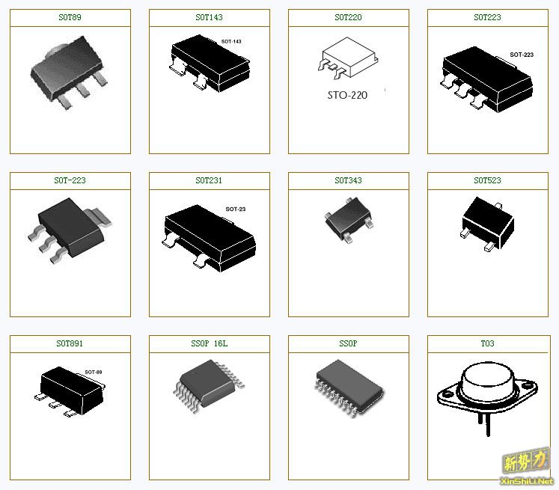

Slide 35
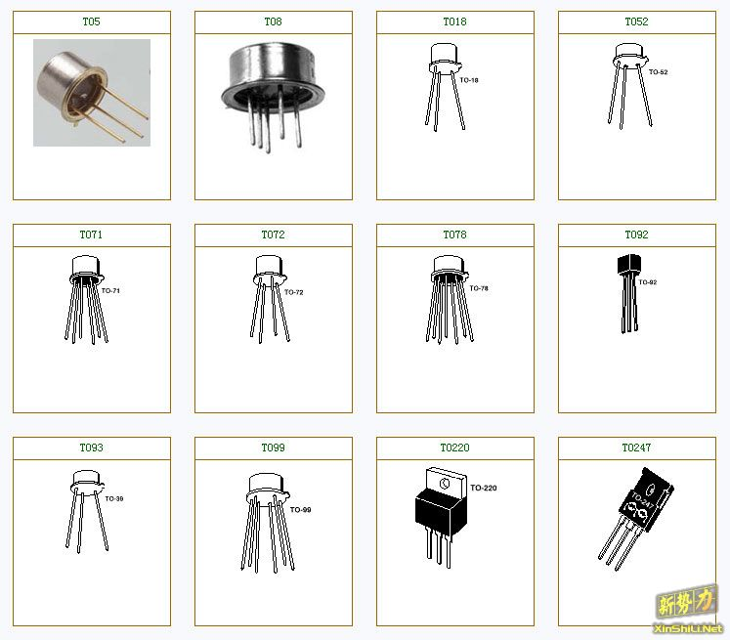

Slide 36
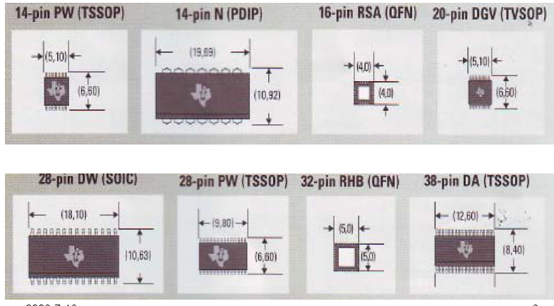
2、MSP430的封装

Slide 37
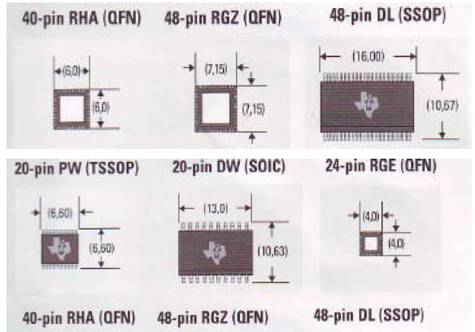
2、MSP430的封装

Slide 38
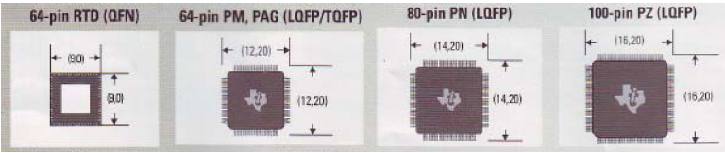
MSP430的封装

Slide 39
3、选型
根据项目的需求，选择主频，外设，封装，价格等。原则：
选择最容易实现目标，且性价比最高的机型；
在研究任务紧，时间紧的情况下，首选自己熟悉的机型；
选在市场上成熟度高，货源稳定的机型；
链接

Slide 40
本章思考题
MSP430最大的特点是什么？
MSP430主要的外围模块有哪些？
MSP430的命名规则
MSP430芯片的常用封装有哪些？
MSP430系列单片机应用选型的依据是什么？

